Slide 1
DOGODEK EVROPSKEGA PARTNERSTVA ZA INOVACIJE - EIP
ORGANIZIRA MINISTRSTVO ZA KMETIJSTVO, GOZDARSTVO IN PREHRANO
23. november 2021
Notes:
Predlog naslovnice 2

Slide 2
Zrnate stročnice – pridelava, predelava in uporaba: uvajanje novih praks vključenih na vseh ravneh v pridelovalno-predelovalni verigi
VODILNI PARNER
Univerza v Mariboru,
Fakulteta za kmetijstvo in biosistemske vede

Slide 3
OSNOVNI PODATKI O PROJEKTU
Partnerji projekta: 5 raziskovalno, izobraževalnih in svetovalnih organizacij:
KG Jožica Kure
KG Bojan Leskošek
KG Alojz Ferlan
KG Alojz Topolovec
KG Milan Grubič

Slide 4
NAMEN PROJEKTA
Kaj se dogaja v svetu, pri nas-kaj se ponuja pri nas
-vzpodbuditi zanimanje za pridelavo zrnatih stročnic
-vzpodbuditi zanimanje za pridelavo zrnatih stročnic,
-izpostaviti prednosti vključitve stročnic v kolobar na kmetijah,
-razviti rešitve za pridelovalce z izboljšano prakso in tehnologijo (medvrstne razdalje, inokulacija, N, sorte),
-razviti rešitve za pridobivanje olja in toplotno obdelavo sojinih pogač na živinorejskih kmetijah,
-razviti protokol termične obdelave soje/pogač,
-izdelati primere krmnih obrokov za različne vrste rejnih živali,
-ponuditi rešitve in spomniti na možnosti, kako pridelane zrnate stročnice porabiti na kmetiji,
-poiskati možnosti povezave celotne verige (iz njive do vilic),
-povečat ponudbo domače soje brez GSO (možnost novih proizvodov, proizvodi posebne kakovosti).
Kmetijam in stroki ponuditi znanje ter dobro prakso o zrnatih stročnicah in s tem omogočiti hitrejše doseganje ciljev varovanja okolja;
*zmanjšanje izpustov toplogrednih plinov v kmetijstvu,
*krožno gospodarstvo,
*kratke verige.
CILJI PROJEKTA
Notes:
Imamo pogoje, določena znanja in izkušnje
Ponuditi rešitve, izboljšane tehnologije in to pokazati v prasksi
Za en projekt smo zapisali veliko
V tujini to zelo funkcionira
S Tem bi cilje projekta

Slide 5
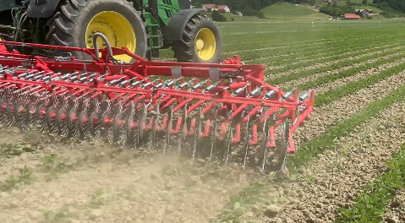
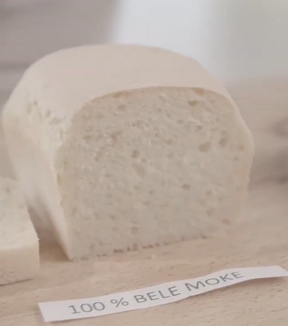
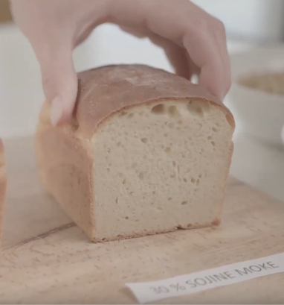
PRAKTIČNI PROBLEM in IZVEDBA PRAKTIČNEGA PREIZKUSA
DS1 Pridelava:
-medvrstne razdalje ob setvi,
-inokulacija semena stročnic (tudi že inokuliranega semena),
-gnojenje z mineralnim N ob setvi, ob dognojevanju, odmerek (0,40,80,120),
-učinkovitost herbicidov (učinkovitost zmanjšanih odmerkov v kombinaciji z mehanskimi ukrepi),
-primernost in izbor sort soje,
-vpliv predposevka na zapleveljenost v ekološki pridelavi soje,
-učinkovitost mehanskega zatiranja plevelov (česalo, prstasti/zvezdasti okopalnik),
-učinkovitost uporabe biorazgradljive vrvice pri pridelavi visokega fižola.
DS2 Zrnate stročnice kot krma na kmetijah:
-možnosti in načine učinkovite termične obdelave zrnatih stročnic na kmetijah,
-razviti enostavno metodo za določanje primernosti termično obdelanih zrnatih stročnic,
-omogočiti stiskanja olja in termične obdelave zrnatih stročnic na manjših kmetijah (prototip).
DS3 Humana prehrana:
-izbor primernih sort v SLO za tofu,
-ali lahko sojina moka v določenem % zamenja pšenično moko v kruhu/pecivu
-priprava in senzorična ocena različnih namazov iz kuhane soje/fižola pridelanih v okviru projekta,
-priprava mok iz stročnic (soja, volčji bob, fižol) in fermentacija mok (spontana/dodane starterske kulture) ter spremljanje tvorbe biogenih aminov (prehransko nezaželene komponente) med fermentacijo.
100 % bele moke
30 % sojine moke
Notes:
Prikazanih in naštetih nekaj praktičnih problemov
-kako čim bolj enostavno določiti primernosti termično obdelanih zrnatih stročnic na kmetijah za vključevanje v krmne obroke
Kvantificirali smo različne dejavnike, ki vplivajo na primernost toplotne obdelanosti soje in sojinih pogač. Določili smo parametre za določanje primerne obdelanosti sojinega zrnja in pogač ter pripravili primere krmnih obrokov oz. krmnih mešanic za različne kategorije goved, prašičev in perutnine. V obdobju poročanja smo pripravili načrt trženja naprave za pridobivanje sojinega olja in sojinih pogač, ki smo jo razvili v sklopu projekta.
-enostavna in učinkovita priročna metoda, da soje ne premalo in ne preveč termično obdelam
Še kakšen manjka
Če želimo povečati dečlež zrnatih stročnic omogočiti termično obdelavo tudi na manjših kmetijah z lastno pridelano beljakovinsko krmo.

Slide 6
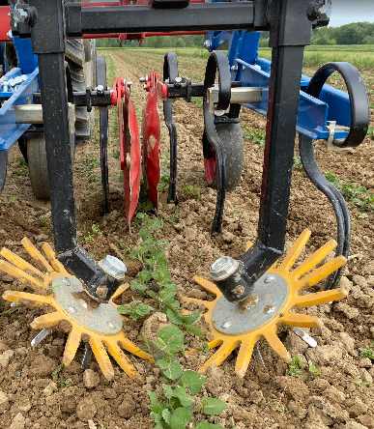
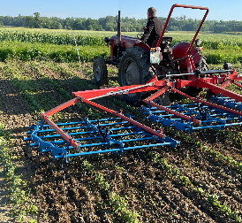
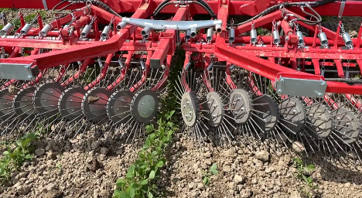
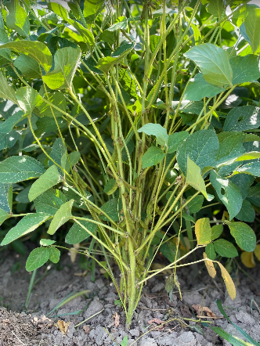
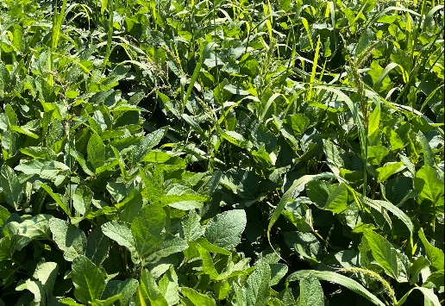
IZVEDLJIVOST PRENOSA V PRAKSO
Učinkovitost mehanskega zatiranja plevelov v soji
Ocena izvedljivosti; primerno za vse vrste KG (ekološke, konvencionalne, možnost kombinacije zmanjšanega odmerka in mehanskega zatiranja), možnost uporabe okopalnikov drugih okopavin-kolobar, (širokoredna setev), dobra opremljenost na KG (koruza).
Problemi: na težjih tipih mnogokrat močnejše padavine in vlaga v tleh onemogočajo pravočasne prehode z orodji (pred vznikom/po vzniku, razvojna faza plevelov, zmanjšana učinkovitost strojev, poškodbe rastlin, izbor sort z močnejšo razvejanostjo stebel, kostreba, problem zagotavljanja sklopa (primerna sejalnica, seme na 2-3 cm v vrsti).
Koristi za kmetijo: drobljenje skorje, povečana zračnost tal, večja mineralizacija, boljša rast nodulov na koreninah, večja vezava dušika, hitrejša rast in razvoj soje/ZS, manjša zapleveljenost, višji pridelek, višji ostanek N za naslednji kolobarni člen…
Vpliv na okolje: manjša poraba FFS, manjša poraba mineralnega N za naslednjo rastlino, nižji izpusti toplogrednih plinov, voda…..
Priporočila: upoštevanje dejavnikov za uspešno mehansko zatiranje (globina, sklop, razvojna faza, vremenski pogoji…), upoštevati razvojno fazo plevelov, obvezna izvedba slepe setve (2x), vsaj 3 do 4 prehodi po setvi, primerna nastavitev stroja (zaščitni diski, delovna hitrost….).
Tu na kratko opišete analizo izvedljivosti prenosa v okviru projekta razvitih rešitev v prakso.
Notes:
Največja težava –vremenske razmere, ki niso optimalne (prevelika vlaga, tudi suša, pleveli čakajo in uničijo posevek v eksplozivni rasti
V širokorednih setvah česalo manj primerno v primerjavi z okopalnikom ali zvezdastim česalom
Prip
Zanimalo nas je ali lahko uspešno pridelamo sojo samo z mehankim zatiranjem plevelov in v kakšni meri vplivajo na to različne kombinacije orodij in predposevka
Poročila: pričeti že pred setvijo nadaljevati ob setvi

Slide 7
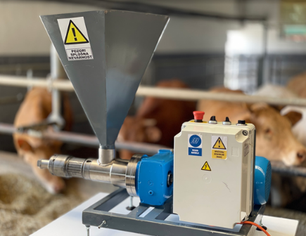
PRENOS ZNANJA
73 objav v elektronskih in tiskanih medijih, tudi:
-mednarodni magisterij z univerzo v Valenciji (Španiji)
-znanstveni članek,
-številni intervjuji,….
Izvedba prenosa znanja na vseh KG (izboljšanih praks, tehnologij)
Posredovanje predlogov za vključitev zrnatih stročnic v novo SKP po 2023
Aktivnosti izdaje strokovnih monografij (3), ki podobno kot projekt posreduje znanje, priporočila, ideje, prakse:
Pridelava zrnatih stročnic,
Zrnate stročnice v prehrani rejnih živali,
Zrnate stročnice v prehrani.
Kratki video filmi (4): mehansko zatiranje plevelov, inokulacija stročnic, zrnate stročnice v krmnih obrokih in zrnate stročnice v prehrani.
Organizacija ali sodelovanje na 36 različnih dogodkih: -predstavitve praktičnih preizkusov na KG
-delavnice, za različne ciljne skupine (pridelovalci, kmetijski strokovnjaki, študenti, dijaki, zainteresirana javnost)
-vedno v kombinaciji pridelave in ostalih DS
Trajnost rezultatov:
Načrt trženja novega izdelka v okviru EIP Zrnate stročnice
Prototip stiskalnice za olje (stročnic) za manjše kmetije

Slide 8
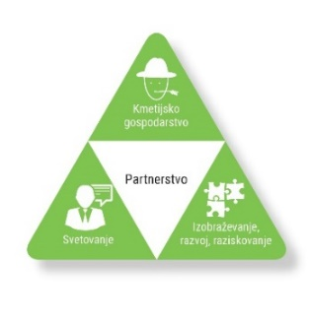
SAMOEVALVACIJA
-odlično organizacijsko zasnovan projekt (povezovanje vseh partnerjev, izmenjava izkušen, prenos v prakso, nova poznanstva, nove ideje…),
-dobro sodelovanje med partnerji v skupini,
-na kratkih sestankih nastajale vedno nove ideje (kreativna skupina).
Predlogi za izvajanje EIP v prihodnje:
- administrativno zelo zahteven projekt (velika poraba časa),
- posodobiti program za prijavo projekta in vnos zahtevkov (za vnos enega računa potrebno 17 klikov), (eMS sistem pri Interreg programu),
- bolj jasna in enotna navodila za izvedbo finančnega dela projekta,
- mogoče dobro prakso prenest iz programa Interreg (časovnice, poročanje…večji poudarek na rezultatu, ne na samih aktivnostih zapisanih na posamezno uro).
Notes:
Kot vodilni partner mogoče preveč široko nastavili izvedbo projekta , ki smo jih razdelili v tri delovne sklope
-ker smo imeli srečno roko s setavo parterstva v projektu (strokovnjaki, kmetije z veliko izkušenj, z veliko željo za dosego rešitve nekega problema)
Smo pri delu dobro sodelovali in se dopolnjevali, pomembno se mi zdi da smo skupajm
-dobra kemija med partnerji, lažje delo, komuniciranje, spoštovanje rokov…
Varovanje okolja in trajnostno upravljanje z naravnimi viri
Vsi v skupini se strinjamo da je odlično zasnovan projekt,

Slide 9
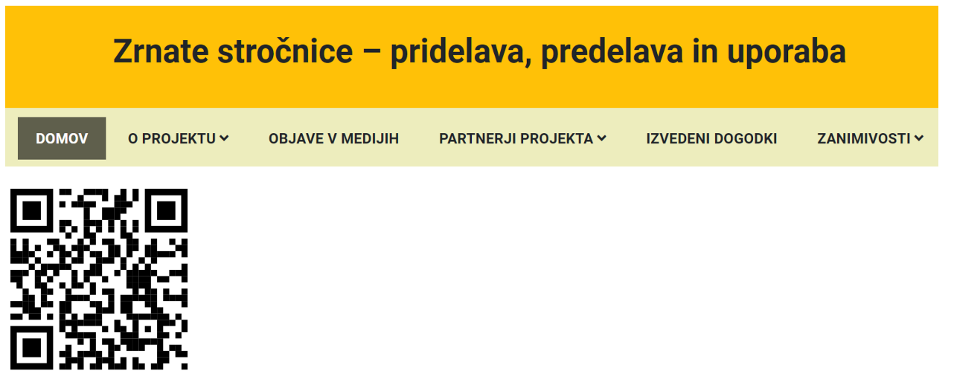
Kontaktni podatki vodilnega partnerja
Vodja projekta: mag. Manfred Jakop
manfred.jakop@um.si
00386 (0)41333688
Spletna stran projekta EIP:
http://zrnatestrocnice.um.si/

